Slide 1
Alimentação e Reprodução Social
Alimentação e Contexto Social
2020
Aylene Bousquat e Carlos Botazzo

Slide 2
Desnaturalização da Fome
Josué de Castro

Slide 3
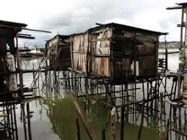
“Esta é que foi a minha Sorbonne: a lama dos mangues do Recife, fervilhando de caranguejos e povoada de seres humanos feitos de carne de caranguejo, pensando e sentindo como caranguejo. Seres anfíbios – habitantes da terra e da água, meio homens e meio bichos. Alimentados na infância com caldo de caranguejo: este leite de lama. Seres humanos que se faziam assim irmãos de leite dos caranguejos. Que aprendiam a engatinhar e a andar com os caranguejos da lama, de se terem enlambuzado com o caldo grosso da lama dos mangues e de se terem impregnado do seu cheiro de terra podre e de maresia, nunca mais se podiam libertar desta crosta de lama que os tornava tão parecidos com os caranguejos, seus irmãos, com suas duras carapaças também enlambuzadas de lama”(CASTRO, 1967a, p. 12-13).

Slide 4
Homem-caranguejo
Cedo me dei conta deste estranho mimetismo: os homens se assemelhando, em tudo, aos caranguejos, arrastando-se, agachando-se como caranguejos para poderem sobreviver. Parados com os caranguejos na beira d’água ou caminhando para trás como caminham os caranguejos” (CASTRO, 1967a, p. 13.

Slide 5
homem-particular e o indivíduo
o homem-particular como pura existência (sobreviver)
indivíduo como o ser que desenvolve as forças da essência humana, integrada pelo trabalho, pela socialidade, pela consciência, pela universalidade e pela liberdade
abismo entre o homem como ser particular e o homem como ser genérico

Slide 6
o homem-caranguejo encontra-se mergulhado na particularidade ou vida cotidiana, comprometido fundamentalmente com a conservação/reprodução de sua vida, não mantendo uma relação consciente com a genericidade. Nesse caso, não poderia ser considerado um indivíduo

Slide 7
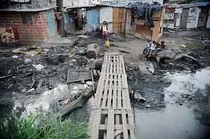
“Se a terra foi feita para o homem com tudo para bem servi-lo, o mangue foi feito essencialmente para o caranguejo. Tudo aí é, ou está para ser caranguejo, inclusive a lama e o homem que vive nela. A lama misturada com urina, excremento e outros resíduos que a maré traz, quando ainda não é caranguejo vai ser. [...] São 200 mil indivíduos, 200 mil cidadãos feitos de carne de caranguejos. O que o organismo rejeita volta como detrito para a lama do mangue para virar caranguejo outra vez..”

Slide 8
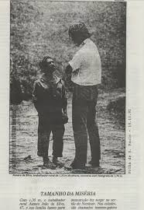
O mangue revisitado: atualização e recriação da metáfora
homem-gabiru

Slide 9
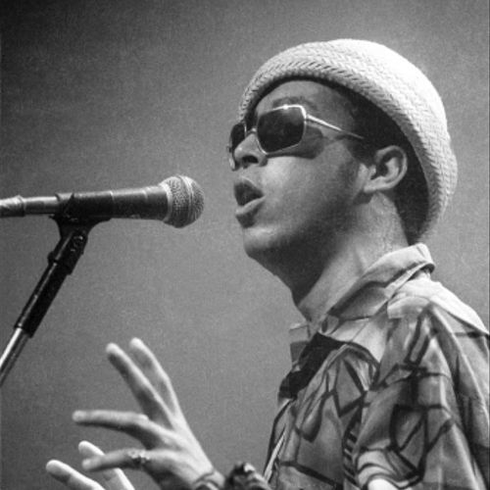
Vi um aratu pra lá e pra cá
Vi um caranguejo andando pro sul
Saiu do mangue, virou gabiru
Oh! Josué, eu nunca vi tamanha desgraça
Quanto mais miséria tem mais urubu ameaça (SCIENCE, 1994a)

Slide 10
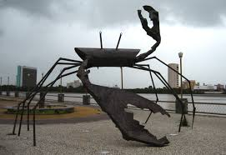
“Manifesto caranguejos com cérebro I”

Slide 11
o caranguejo-com-as-patas-enterradas-na-lama
o caranguejo-com-as-antenas-para-o-alto

Slide 12
